Slide 1
TÉCNICAS DE EVALUACIÓN
BIY7121 MINERÍA DE DATOS

Slide 2
CONTENIDO
01
04
INTRODUCCION
RESUMEN
02
OVERFITTING Y UNDERFITTING
03
ENTRENAMIENTO Y PRUEBA

Slide 3
INTRODUCCIÓN
01

Slide 4

INTRODUCCIÓN
Hemos visto varias de las técnicas más utilizadas en la
minería de datos.
Estas técnicas permiten la generación de modelos a partir de una evidencia formada por un conjunto de datos.
Llegados a este punto, cabe preguntarse cómo podemos saber si un determinado modelo es lo suficientemente válido para nuestros propósitos.
Fuente: Introducción a la Minería de Datos – José Hernandez Orallo y otros.

Slide 5
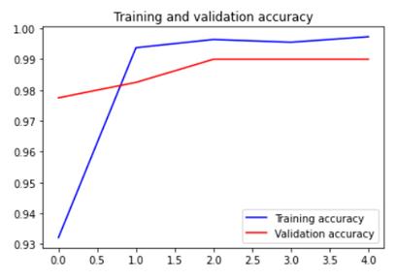
INTRODUCCIÓN
Los métodos de aprendizaje permiten construir modelos o hipótesis a partir de un conjunto de datos, o evidencia.
En la mayoría de los casos es necesario evaluar la calidad de las hipótesis de la manera más exacta posible.
Por ejemplo, si en el ámbito de aplicación de un modelo un error en la predicción conlleva importantes consecuencias (por ejemplo, detección de células cancerígenas), es importante conocer con exactitud el nivel de precisión de los modelos aprendidos.
Fuente: Introducción a la Minería de Datos – José Hernandez Orallo y otros.

Slide 6
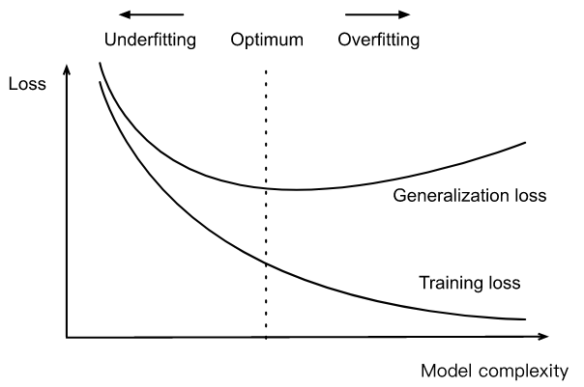
INTRODUCCIÓN
La etapa de evaluación de modelos es crucial para la aplicación real de las técnicas de minería de datos.
Una primera aproximación nos llevaría a utilizar el propio conjunto de entrenamiento como referencia para evaluar la calidad de un modelo.
Esta aproximación es del todo equivocada, ya que premia los modelos que se ajustan más al conjunto de entrenamiento, por lo que favorecen los modelos que “sobreajustan” (overfitting) el conjunto de datos de entrenamiento y no generalizan para otros datos.
Fuente: Introducción a la Minería de Datos – José Hernandez Orallo y otros.

Slide 7
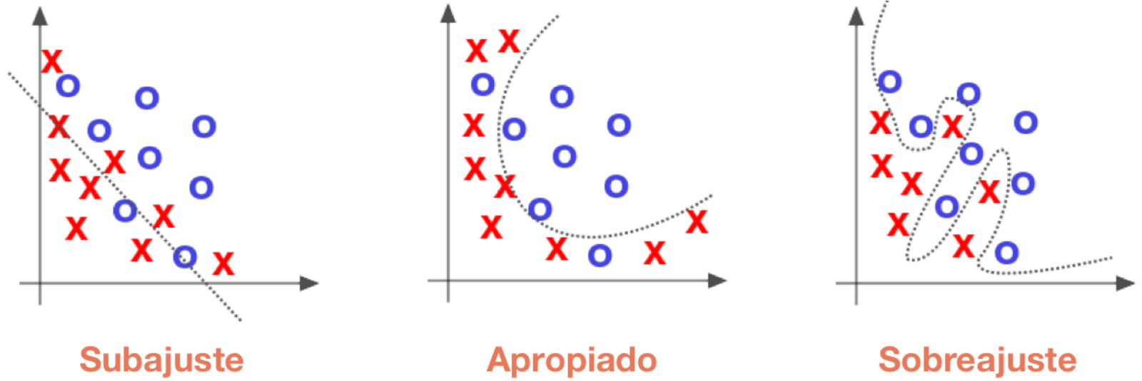
INTRODUCCIÓN
En las siguientes sesiones revisaremos en particular Técnicas de Evaluación para los modelos que ya conocemos (clasificación, regresión y agrupamiento). Considerando que cada uno de ellos trabajan de distinta forma según sus datos y objetivos particulares.
Por ahora, nos centraremos en el fenómeno del “sobre ajuste” (overfitting) y el “bajo ajuste” (underfitting).

Slide 8
TÍTULO
02
OVERFITTING
& UNDERFITTING

Slide 9
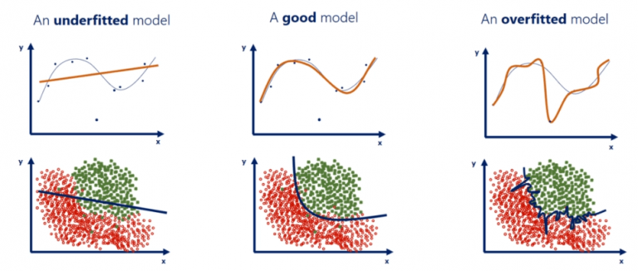
OVERFITTING & UNDERFITTING
Las principales causas al obtener malos resultados en Machine Learning son el overfitting o el underfitting de los datos.
Cuando entrenamos nuestro modelo intentamos “hacer encajar” -fit en inglés- los datos de entrada entre ellos y con la salida.
Tal vez se pueda traducir overfitting como “sobreajuste” y underfitting como “subajuste” y hacen referencia al fallo de nuestro modelo al generalizar -encajar- el conocimiento que pretendemos que adquieran.
Fuente: https://www.aprendemachinelearning.com/que-es-overfitting-y-underfitting-y-como-solucionarlo/

Slide 10
OVERFITTING & UNDERFITTING
Si nuestros datos de entrenamiento son muy pocos nuestra máquina no será capaz de generalizar el conocimiento y estará incurriendo en underfitting.
Por su parte, el sobreajuste (overfitting) es un fenómeno que ocurre cuando un modelo se ajusta demasiado bien a los datos de entrenamiento, capturando no solo los patrones reales presentes en los datos, sino también el ruido o la aleatoriedad inherente a esos datos.
En este caso, el modelo sólo se ajustará a aprender los casos particulares que le enseñamos y será incapaz de reconocer nuevos datos de entrada.
Fuente: https://www.aprendemachinelearning.com/que-es-overfitting-y-underfitting-y-como-solucionarlo/

Slide 11
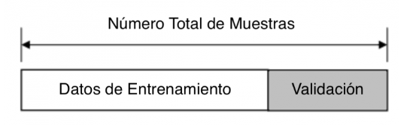
OVERFITTING & UNDERFITTING
Deberemos encontrar un punto medio en el aprendizaje de nuestro modelo en el que no estemos incurriendo en underfitting y tampoco en overfitting.
Para reconocer este problema debemos subvididir nuestro conjunto de datos de entrada para entrenamiento en dos: uno para entrenamiento y otro para la Test que el modelo no conocerá de antemano.
Esta división se suele hacer del 80% para entrenar y 20% para test.
Fuente: https://www.aprendemachinelearning.com/que-es-overfitting-y-underfitting-y-como-solucionarlo/

Slide 12
ENTRENAMIENTO Y PRUEBA
03

Slide 13
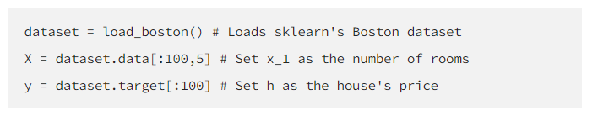
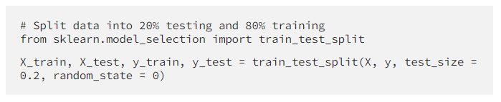
ENTRENAMIENTO Y PRUEBA
Los Datos de Entrenamiento (Training Data):
Estos datos se utilizan para entrenar el modelo. Durante el proceso de entrenamiento, el modelo ajusta sus parámetros utilizando estos datos con el objetivo de aprender patrones y relaciones en los datos.
Los datos de entrenamiento deben abarcar una representación diversa y completa de los posibles casos que el modelo encontrará en la realidad.

Slide 14
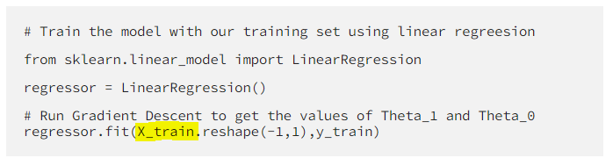
ENTRENAMIENTO Y PRUEBA
Cuanto más representativos sean los datos de entrenamiento, mejor será el modelo para generalizar y hacer predicciones precisas sobre nuevos datos.
Durante el entrenamiento, el modelo ajusta sus parámetros iterativamente en función de cómo se compara su salida con las etiquetas o respuestas correctas asociadas a los datos de entrenamiento.
El objetivo es minimizar la diferencia entre las predicciones del modelo y las respuestas reales.

Slide 15
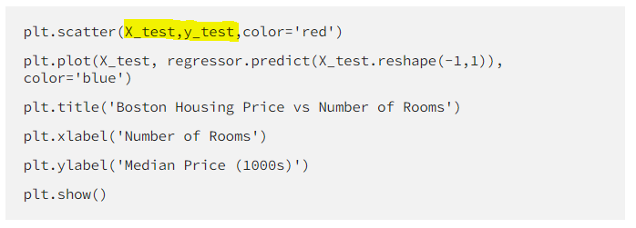
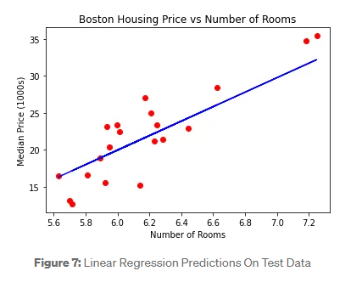
ENTRENAMIENTO Y PRUEBA
Datos de Prueba (Testing Data):
Después de que el modelo ha sido entrenado, se utiliza un conjunto separado de datos de prueba para evaluar su rendimiento y generalización en datos no vistos anteriormente. Estos datos no se utilizaron en absoluto durante el entrenamiento.
Los datos de prueba son esenciales para comprender cómo se comporta el modelo en situaciones del mundo real. Deben representar de manera justa la variabilidad y complejidad de los casos que el modelo encontrará después de ser implementado.
Para ello, se alimentan los datos de prueba al modelo ya entrenado, y se comparan las predicciones del modelo con las respuestas reales (etiquetas) para evaluar su precisión y rendimiento general.

Slide 16
ENTRENAMIENTO Y PRUEBA
Validación:
Si el modelo entrenado con el conjunto de train tiene un 90% de aciertos y con el conjunto de test tiene un porcentaje muy bajo, esto señala claramente un problema de overfitting.
Si en el conjunto de Test sólo se acierta un tipo de clase o el único resultado que se obtiene es siempre el mismo valor será que se produjo un problema de underfitting.

Slide 17
ENTRENAMIENTO Y PRUEBA
Cross Validation:
Si tenemos un conjunto de datos lo suficientemente grande y recursos computacionales limitados, la división tradicional (entrenamiento/test) puede ser adecuada.
Sin embargo, si el conjunto de datos es pequeño o se desea una evaluación más robusta del rendimiento del modelo, la validación cruzada (Cross Validation) puede ser preferible.
Hay que tener en cuenta que la elección puede depender también de las características específicas del problema y los objetivos experimentales.

Slide 18
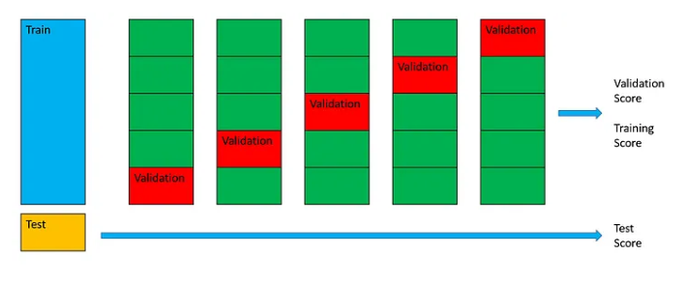
ENTRENAMIENTO Y PRUEBA
Cross Validation:
La validación cruzada es una técnica de evaluación donde para un único modelo se utilizan múltiples divisiones de entrenamiento y test y devuelve múltiples puntuaciones de precisión.
El proceso es similar al proceso de remuestreo: utiliza diferentes subconjuntos del conjunto de datos original para entrenar y evaluar el mismo modelo, de modo que podamos obtener una puntuación de precisión promedio a partir de una serie de puntuaciones para determinar si el modelo que entrenamos es un buen predictor.

Slide 19
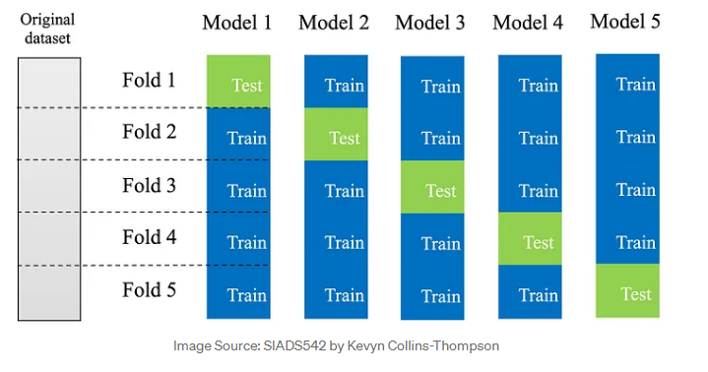
ENTRENAMIENTO Y PRUEBA
Cross Validation:
Una de las técnicas más usadas en validación cruzada es k-fold.
Aquí, el conjunto de datos se divide en k pliegues (folds).
El modelo se entrena k veces, cada vez utilizando k-1 pliegues para el entrenamiento y 1 pliegue para la evaluación.
Se calcula la métrica de rendimiento k veces (una vez para cada pliegue), y se promedian los resultados para obtener una métrica de rendimiento general.

Slide 20
RESUMEN
04

Slide 21
RESUMEN
En esta presentación, hemos visto:
Introducción a las Técnicas de Evaluación
Overfitting & Underfitting
Datos de Entrenamiento y Prueba

